Slide 1
KABLOSUZ SENSÖR AĞLARI İLE AKILLI TARIM SİSTEMİ
BIL 495
İkinci Sunum
Sinan ELVEREN
Proje Danışmanı: Doç. Dr. Hasari ÇELEBİ
Nisan 2019

Slide 2
İçerik
Projenin Şeması ve Tanımı
Projedeki İlerleme
Sonraki buluşmaya kadar yapılacaklar
Kaynaklar

Slide 3
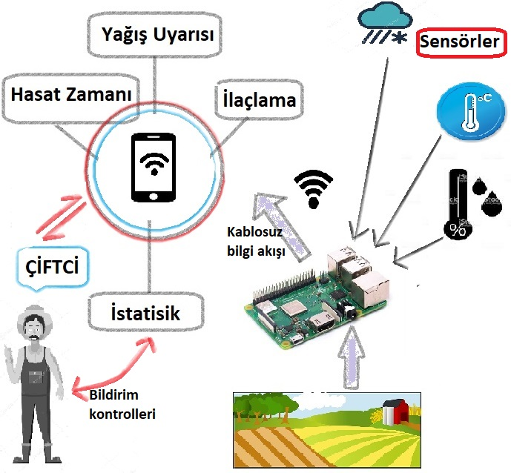
Proje Şeması ve Tanımı
Amaç*
Verimi artırmak
Tasarruf sağlamak
(su, ilaç, maliyet, zaman)
Ekin, hasat zamanı?
İlaçlama zamanı?
Nem, sıcaklık, kuraklık, don bilgisi?
Üretim istatistiği, verim istatistiği
Sulama sistemine müdahale
Bu sistem ile üreticiler, tarlalarını tablet ya da telefonlarından uzakta bile olsa takip edip, olası durumlar için müdahalede bulunabilecek.

Slide 4
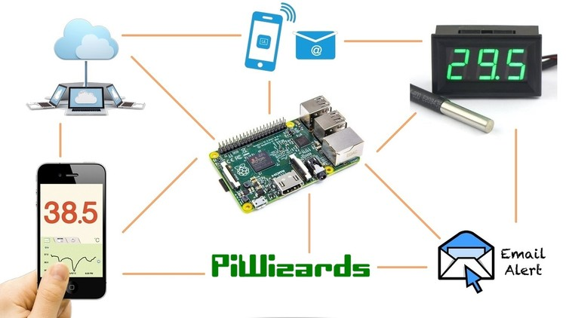


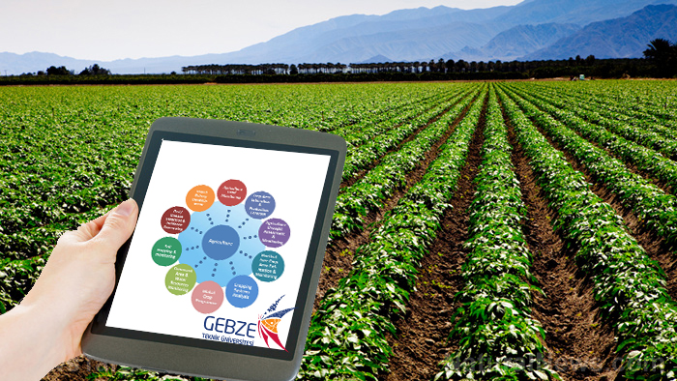
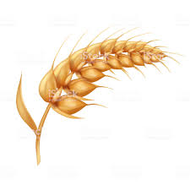



İlerleme ve Sonraki Aşama
Kontrol
Nane
Biber
Domaets
İlaçlama ve
Gübreleme
zamanları?
Sıcaklık, Nem?
Ne zaman
ne ekilecek?
Sulama Sistemi?
Hava koşulları?
- Yağış Uyarısı
- Afet Uyarısı
- Don Uyarısı
Hasat zamanı yaklaşanlar?
İstatistikler
*Yıllık Beklenen ürün
*Yıllık Hasat Edilen ürün
*En çok verim alınan ürünler
*En çok ekilen ürünler

Slide 5
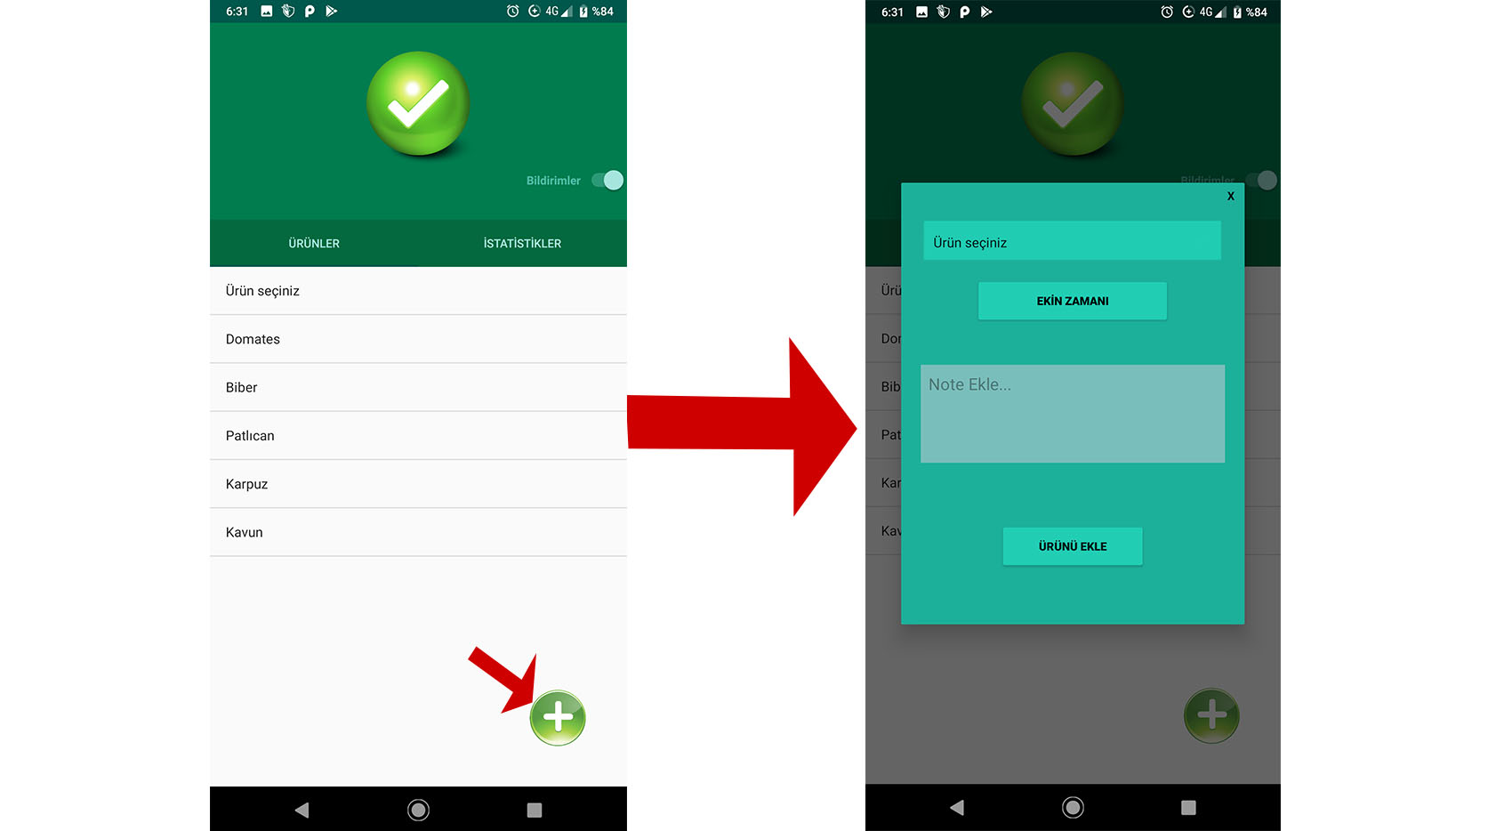
İlerleme ve Sonraki Aşama
Mobil Uygulama

Slide 6
Kaynaklar
International Journal of Advanced Research in Computer and Communication Engineering Vol. 5, Issue 6, June 2016. “IoT based Smart Agriculture” Nikesh Gondchawar , Prof. Dr. R. S. Kawitkar2
Seraist, Akıllı Hobi Sera[online], http://www.serasist.com/ [Ziyaret Tarihi: 9 Ekim 2018].

